Slide 1
আজকের পাঠে সবাইকে স্বাগতম

Slide 2
মোঃ আবুল কাশেম
সহকারী শিক্ষক
লাকেশ্বর দাখিল মাদ্রাসা
ছাতক সুনামগঞ্জ
অধ্যায়ঃ ২য়
বিষয়ঃ বিজ্ঞান
শ্রেনিঃ চতুর্থ
সময়ঃ ৪৫ মিনিট
তারিখঃ ২১/১১/২০২০ ইং

Slide 3
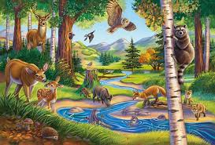
চলো আমরা কিছু ছবি দেখে নিই
পরিবেশে প্রাণী

Slide 4
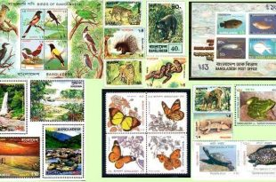
নিচের ছবিটি ভাল করে লক্ষ্য করি

Slide 5
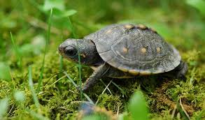
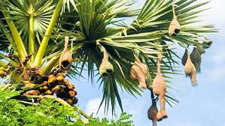
এসো আরও কিছু ছবি ভাল করে দেখি
প্রাণীর আবাসস্থল

Slide 6
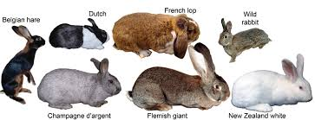
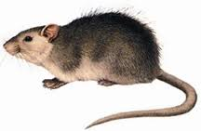
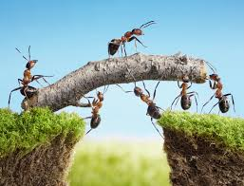
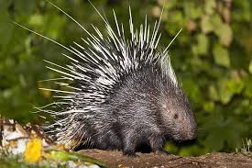
নিচের ছবিগুলোতে কী কী দেখতে পাচ্ছ?
খরগোশ
ইঁদুর
পিঁপড়া
সজারু

Slide 7
আজকের পাঠ
পরিবেশে প্রাণী

Slide 8
শিখনফল
এই পাঠ শেষে শিক্ষার্থীরা-
প্রাণীর আবাসস্থল সম্পর্কে বর্ননা করতে পারবে;
আবাসস্থলের ভিত্তিতে উদ্ভিদ ও প্রাণীর বিভিন্নতা সম্পর্কে ব্যাখ্যা করতে পারবে;
জীবের উপর পরিবেশের প্রভাব সম্পর্কে বিশ্লষন করতে পারবে;

Slide 9
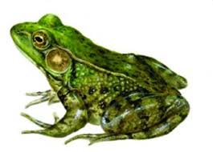
এসো আরও কিছু ছবি দেখে নিই
কচ্ছপ
পাখি গাছে বাসা তৈরি করে
ব্যাঙ

Slide 10
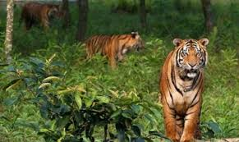
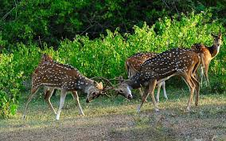
বনজ পরিবেশঃ
যখন কোনো স্থানে প্রাকৃতিকভাবে বিভিন্ন ধরনের উদ্ভিদ প্রচুর পরিমানে জন্মায় তখন্সেখানে বনের সৃষ্টিহয়। যেমন-সুন্দরবন,শালবন।

Slide 11
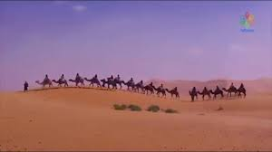
পৃথিবীতে জীবের বসবাসের জন্য বিভিন্ন পরিবেশ রয়েছে।
মরুভুমি

Slide 12
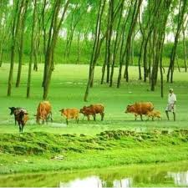
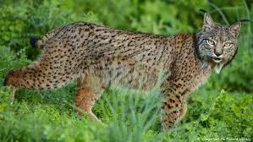
যখন কোনো স্থানে প্রাকৃতিকভাবে বিভিন্ন ধরনের উদ্ভিদ প্রচুর পরিমানে জন্মে তখন সেখানে বনের সৃষ্টি হয়।যেমন-সুন্দরবন,শালবন।
বনজ পরিবেশ

Slide 13
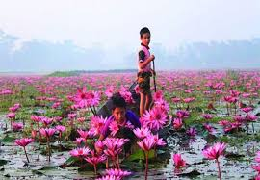
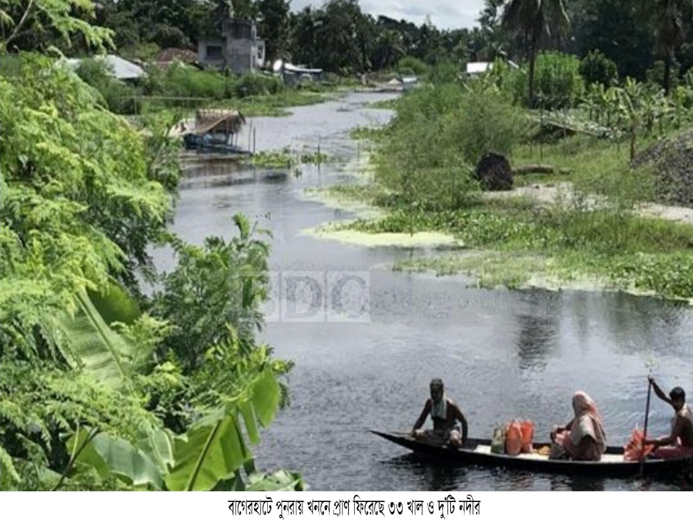
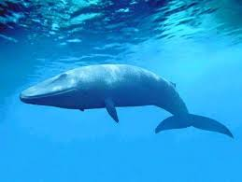
পুকুর,খাল,বিল ইত্যাদি হলো জলজ পরিবেশ।পানিতে জন্মানো উদ্ভিদের মধ্যে রয়েছে শাপলা,কচুরিপানা ইত্যাদি। প্রাণীর মধ্যে রয়েছে মাছ,ঝিনুক ইত্যাদি।
জলজ পরিবেশ

Slide 14
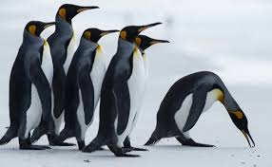
সমুদ্র হলো লবনাক্ত পানির বিশাল ভান্ডার।সামুদ্রিক প্রাণীর মধ্যে রয়েছে তিমি,ডলফিন,মাছ,কাঁকড়া ইত্যাদি।
সামুদ্রিক পরিবেশ

Slide 15
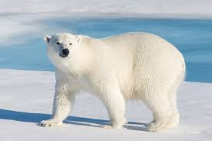
পৃথিবীর উত্তর ও দক্ষিনের সবচেয়ে ঠান্ডা ও বরফ আচ্ছাদিত স্থানই মেরু অঞ্চল।মেরু ভালুক,সিল,পেঙ্গুইন ইত্যাদি প্রাণী বাস করে।
মেরু ভালুক

Slide 16
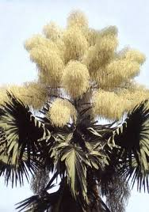
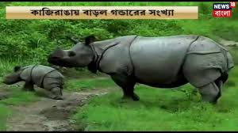
মানুষের বিভিন্ন কার্যকলাপের জন্যপরিবেশের ব্যাপক পরিবর্তন হচ্ছে।এর ফলে উদ্ভিদ ও প্রাণী বিপন্ন বা বিলুপ্ত হচ্ছে।
তালি পাম
জাভা গন্ডার

Slide 17
জোড়ায় কাজ
পেঙ্গুইন কোন অঞ্চলের প্রাণী? এই অঞ্চলের বৈশিষ্ট্যগুলো কী কী?

Slide 18
একক কাজ
১।কী কী কারনে পরিবেশের পরিবর্তন হয়?
২।উদ্ভিদ ও প্রাণীর ৪টি আবাসস্থলের নাম লিখ।
৩।উদ্ভিদ ও প্রাণী কেন বিলুপ্ত হয়?

Slide 19
বাড়ির কাজ
উদ্ভিদ ও প্রাণির উপর পরিবেশের প্রভাবগুলো কী কী?

Slide 20
সবাইকে ধন্যবাদ

